Slide 1
I Jornada de (d)Efecto Pasillo
Facultad de Ciencias, 15 junio 2018 #DefectoPasillo
II Plan de Promoción de la Investigación
Notes:
Drag Picture and Send to Back

Slide 2
GRUPO DE TEXTURA Y COLOR EN IMÁGENES
DEPARTAMENTO DE ÓPTICA
ÓPTICA
DESCRIPCIÓN
Grupo perteneciente al Grupo de Óptica de la Universidad de Granada (FQM-151)
Amplia experiencia en Colorimetría, concretamente en "medida y especificación de color", "espacios de color", "fórmulas de diferencia de color", "emociones de color" y en aplicaciones: "color de aceite de oliva virgen", "color de suelos", “color recubrimientos metálicos”, etc.
Estudio de la textura, parámetros y emociones de color en muestras con textura, de interés en el campo del marketing, publicidad, etc., y dentro de los temas de interés del Comité Técnico de la Comisión Internacional de la Iluminación (CIE) 1-86
rhuertas@ugr.es, acarrasco@ugr.es
Textura, color, diferencias de color, procesado digital, color de peces, color de recubrimientos metálicos,emociones de color
Jornadas (d)Efecto Pasillo Facultad de Ciencias

Slide 3
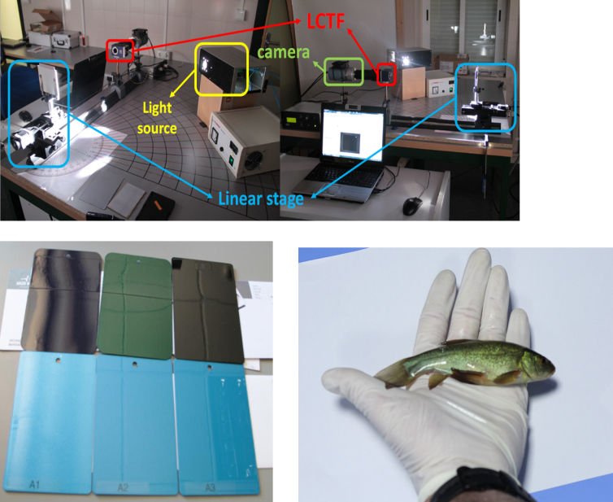
GRUPO DE TEXTURA Y COLOR EN IMÁGENES
¿Qué sabemos hacer?
Somos expertos en….
Medida del color
Fórmulas de diferencia de color
Espacios de color
Apariencia de color
Cálculo de parámetros y procesado de imágenes para la caracterización de texturas
Caracterización colorimétrica de recubrimientos metálicos.
Medidas y análisis de color como factor de bienestar en vertebrados
¿Qué equipos podemos compartir?
Espectrorradiómetros, espectrofotómetros, colorímetros, cámaras CCD, cámaras multiespectrales, anomaloscopios, glosímetros, gonioespectrofotómetro
Jornadas (d)Efecto Pasillo Facultad de Ciencias

Slide 4
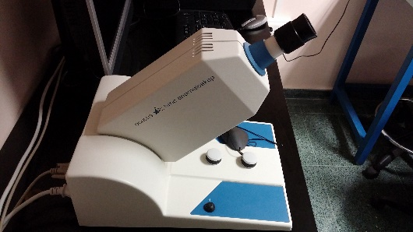
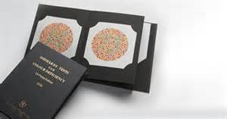
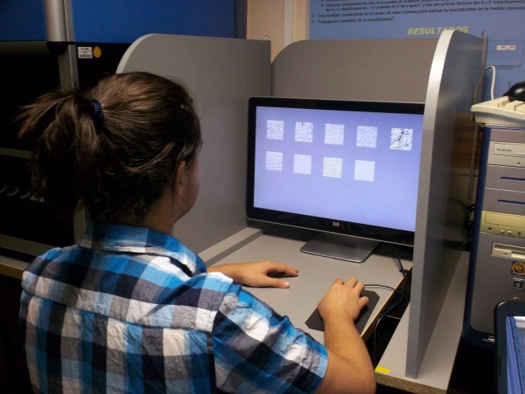
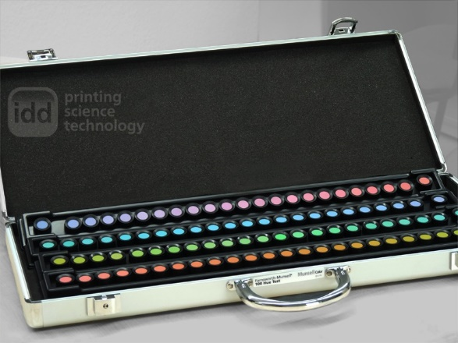
GRUPO DE TEXTURA Y COLOR EN IMÁGENES
¿Qué sabemos hacer?
Somos expertos en….
Experimentos psicofísicos para medidas visuales de diferencias de color
Emociones de color para la incorporación de la textura en las fórmulas de diferencia de color
¿Qué equipos podemos compartir?
Test de visión del color
Jornadas (d)Efecto Pasillo Facultad de Ciencias

Slide 5
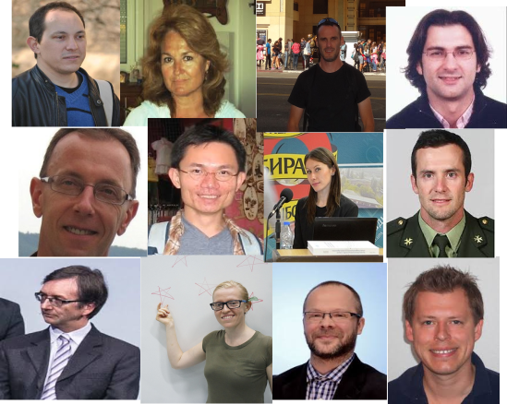
GRUPO DE TEXTURA Y COLOR EN IMÁGENES
¿En qué estoy interesado en colaborar?
En investigaciones donde el estudio y análisis del color y la textura sean factores a tener en cuenta
Colaboraciones
Grupo de Nutrición y Alimentación de Peces del Dpto. de Zoología de la Universidad de Granada (Dra.Ana Sanz Rus)
Departamento de Química Analítica de la Universidad de Granada (Dr. Alejandro Lapresta)
AkzoNobel (empresa multinacional dedicada a la fabricación y comercialización de recubrimientos metálicos para la industria automovilistica y aeronáutica, con sede en Holanda) (Dr. Kirchne )
Fraunhofer Institute for Computer Graphics Research (IGD), Darmstadt, Alemania
(Dr. Urban)
Universidad Nacional de Ciencia y Tecnología de Taiwan, China (Dr. Ou)
Universidad de Novi Sad ,Serbia (Dr. Novakovic y Dra. Tomic)
Universidad de Leeds, UK (Dr.Lou)
Rochester Institute of Technology, NY, USA, (Dr. R.S. Berns )
Univesitá degli Studi di Parma, Italia (Dr. R.C. Carter y Dr. Oleari)
Unversity Jean Monnet de St. Etienne, Francia (Dr. Alain Tremeau)
University of Eastern Finland, Finlandia (Dr. Hauta-Kasari y Dra. Gebejes)
University of Ljubljana, Eslovenia (Dr. Hladnik)
Jornadas (d)Efecto Pasillo Facultad de Ciencias

